Slide 1
Grupo # 4 “ Capa de Enlace de Datos ”

Slide 2
Capa de Enlace de Datos
Sesión # 1
Introducción a enlace de datos
Estándares de capa 2
Sub capa de Control de acceso al medio
Sesión # 2
Sub capa de control de enlace lógico
Direccionamiento MAC ( Protocolo ARP )
Sesión # 3
Tramas
Formato de un Trama
Métodos de acceso al Medio
Sesión # 4
Ethernet y IEEE 802.3
Ethernet 10BASET

Slide 3
1. INTRODUCCION A ENLACE DE DATOS
SESIÓN # 1

Slide 4
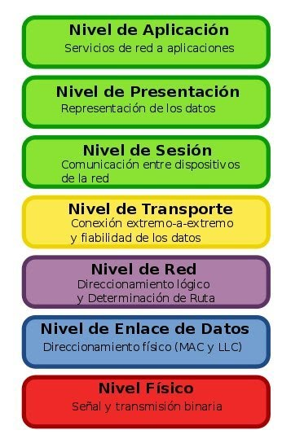
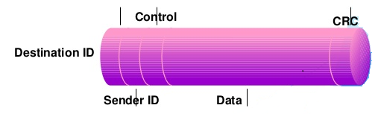
CAPA ENLACE DE DATOS
INTRODUCCIÓN A ENLACE DE DATOS
7
6
El objetivo de la Capa de Enlace es conseguir que la información fluya, libre de errores, entre dos máquinas que estén conectadas directamente.
5
4
3
2
1

Slide 5
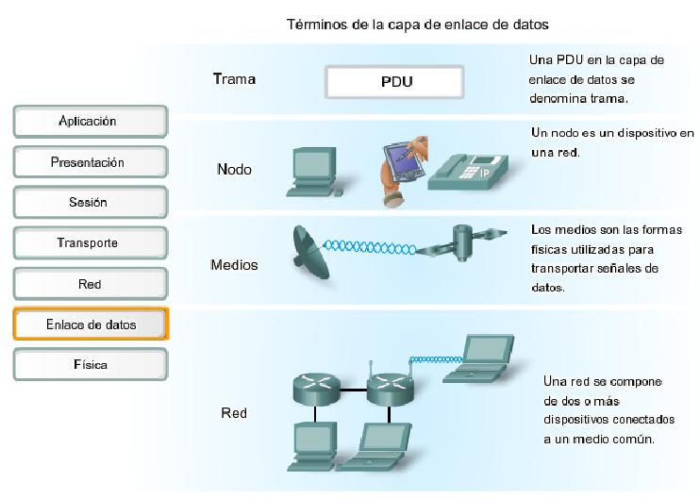
CAPA ENLACE DE DATOS
INTRODUCCIÓN A ENLACE DE DATOS
Terminologías

Slide 6
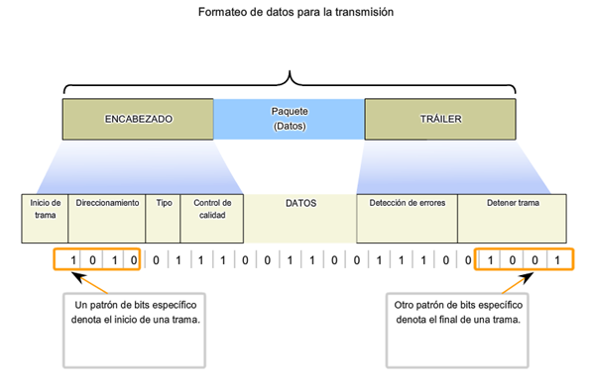
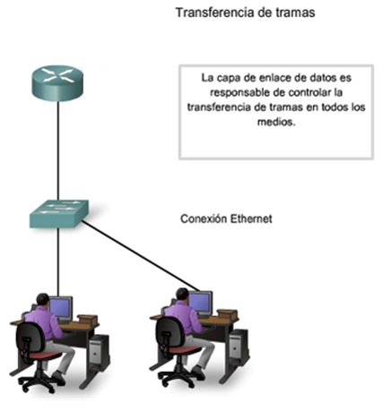
Terminologías: Trama
CAPA ENLACE DE DATOS
INTRODUCCIÓN A ENLACE DE DATOS

Slide 7
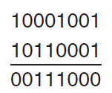
CAPA ENLACE DE DATOS
INTRODUCCIÓN A ENLACE DE DATOS
Funciones
Detección de errores:
Corrección de errores:
Control de flujo:
Sincronización de tramas:
Código de Detección de errores

Slide 8
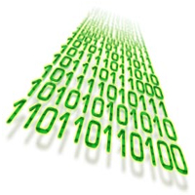
CAPA ENLACE DE DATOS
INTRODUCCIÓN A ENLACE DE DATOS
DETECCION Y CORRECCIÓN DE ERRORES
“CODIGO HAMMING”
- Es un código detector y corrector de error
- Pueden detectar errores en un bit y corregirlos
- Código eficaz a diferencia de los otros.

Slide 9
CAPA ENLACE DE DATOS
INTRODUCCIÓN A ENLACE DE DATOS
DETECCION Y CORRECCIÓN DE ERRORES
“CODIGO HAMMING”
DATO A ENVIAR : 0101001
Posición | 0001 (1) | 0010 (2) | 0011 (3) | 0100 (4) | 0101 (5) | 0110 (6) | 0111 (7) | 1000 (8) | 1001 (9) | 1010 (10) | 1011 (11)
Palabra
Pal+par
P1
P2
D1
P3
D2
D3
D4
P4
D5
D6
D7
0
1
0
1
0
0
1
P1
1
0
1
1
0
1
0
0
0
1
0
1
P2
0
1
0
1
P3
1
0
0
1
P4
1
0
0
0
1
0
1
1
0
0
1

Slide 10
CAPA ENLACE DE DATOS
INTRODUCCIÓN A ENLACE DE DATOS
DETECCION Y CORRECCIÓN DE ERRORES
“CODIGO HAMMING”
Palabra recibida =10001011001 Palabra con error =1000101100
Pos | 0001 (1) | 0010 (2) | 0011 (3) | 0100 (4) | 0101 (5) | 0110 (6) | 0111 (7) | 1000 (8) | 1001 (9) | 1010 (10) | 1011 (11)
Palabra
d+p
P1
P2
D1
P3
D2
D3
D4
P4
D5
D6
D7
Calculo P
Comprobación
Calculo P
0
1
0
1
0
0
0
0
0
1
1
0
0
0
1
1
P1
Error
1
0
0
1
0
0
1
0
1
P2
Error
0
1
0
1
0
0
0
Ok
P3
0
0
0
0
0
1
1
Error
P4
0
1
0
0
1
0
1
0
0
0
0
Comprobacion 1 0 1 1 → decimal 11

Slide 11
CAPA ENLACE DE DATOS
INTRODUCCIÓN A ENLACE DE DATOS
DETECCION Y CORRECCIÓN DE ERRORES
“VERIFICACION POR REDUNDANCIA CICLICA ( CRC )”
111010000 1001
1001 111101
01111
1001
01100
1001
01010
1001
001100
1001
0101
XOR
Dato = 111010
Residuo = 0101
Dato + Residuo = 1110100101
A | B | A XOR B
0 | 0 | 0
0 | 1 | 1
1 | 0 | 1
1 | 1 | 0
XOR
XOR
XOR
XOR

Slide 12
2. ESTANDARES DE CAPA ENLACE DE DATOS
SESIÓN # 1

Slide 13
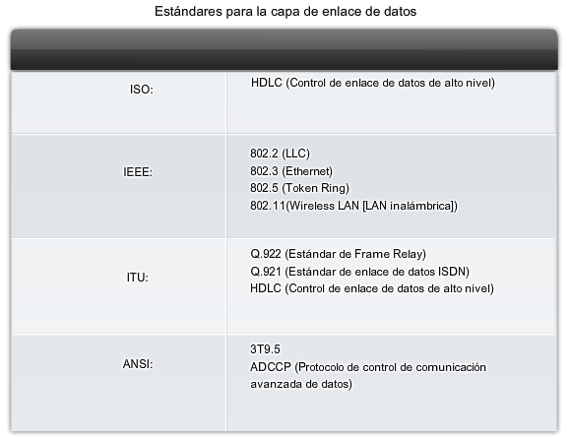
CAPA ENLACE DE DATOS
ESTÁNDARES DE CAPA 2

Slide 14
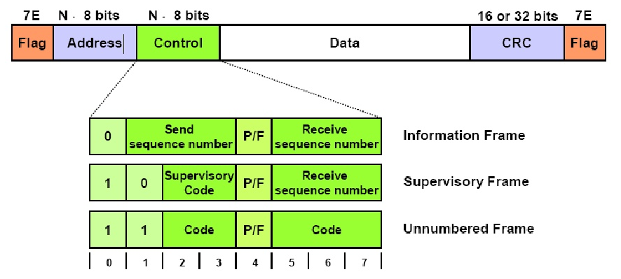
ISO : HDLC
CAPA ENLACE DE DATOS
ESTÁNDARES DE CAPA 2
Características
Protocolo clásico Orientado a bits.
Distintos Modelos de Protocolo.
Recuperación de errores en caso de pérdida de paquetes de datos.
Ofrece una comunicación confiable entre el transmisor y el receptor.

Slide 15
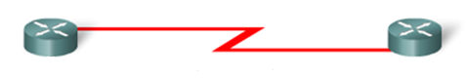
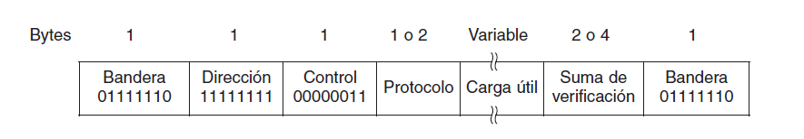
Protocolo Punto a Punto(PPP)
CAPA ENLACE DE DATOS
ESTÁNDARES DE CAPA 2
Características
Trafico de enrutador a enrutador
Realiza detección de errores.
Soporta múltiples protocolos.
Formato de Trama parecido al de HDLC.

Slide 16
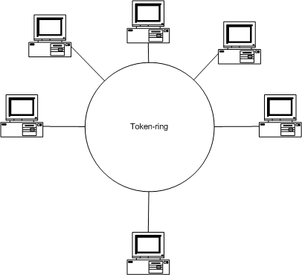
Token Ring
CAPA ENLACE DE DATOS
ESTÁNDARES DE CAPA 2
Características
Basada en una topología en anillo
Método de acceso utilizado es el de paso de un testigo o token.
Cuando un equipo tiene el control del token, puede hacer uso de la red.

Slide 17
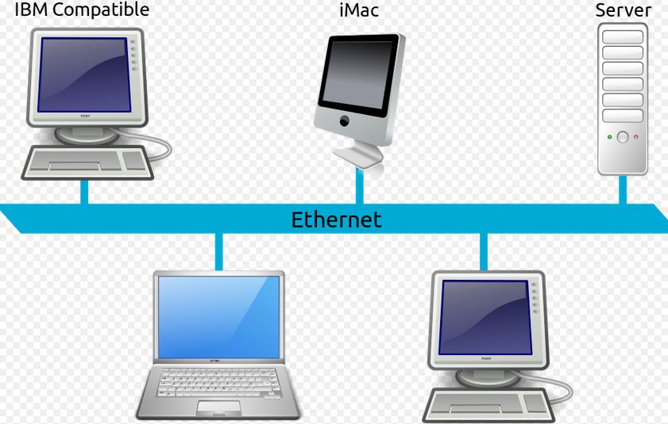
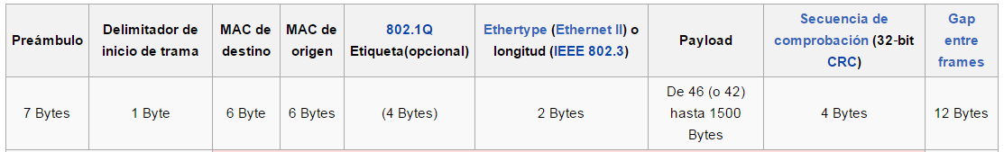
Ethernet
CAPA ENLACE DE DATOS
ESTÁNDARES DE CAPA 2
Características
estándar de redes de área local
Nace para enviar de señales usando el mismo medio.
- Utiliza una variedad de medios:
Cable coaxial Fibra óptica Par trenzado.

Slide 18
CAPA ENLACE DE DATOS
Divisiones de la capa de enlace de Datos
Subcapa
MAC
Control de acceso al medio
Capa de enlace de datos
Subcapa
LLC
Control de enlace lógico

Slide 19
3. SUB CAPA DE CONTROL DE ACCESO AL MEDIO
SESIÓN # 1

Slide 20
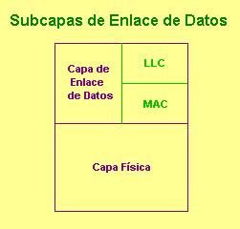
LA CAPA DE ENLACE DE DATOS
SUB CAPA DE CONTROL DE ACCESO AL MEDIO
La IEEE subdividió la capa de enlace de
datos en dos subcapas:
La subcapa MAC (Media Access Control) o subcapa de control de acceso al medio
La subcapa LLC (Logical Link Control) o subcapa de control de enlace lógico

Slide 21
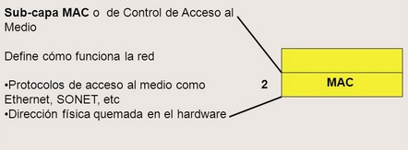
LA SUBCAPA MAC
SUB CAPA DE CONTROL DE ACCESO AL MEDIO
Definición.- El MAC es el mecanismo encargado del control de acceso de cada estación al medio. Puede realizarse de forma distribuida cuando todas las estaciones cooperan para determinar cuál es y cuándo debe acceder a la red. También se puede realizar de forma centralizada utilizando un controlador.

Slide 22
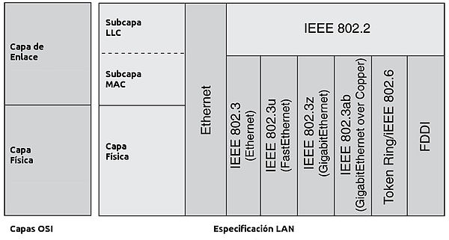
Aplicaciones
SUB CAPA DE CONTROL DE ACCESO AL MEDIO
Puede proporcionar prioridades, rechazos y capacidad garantizada.
La lógica de acceso es sencilla.
Resuelve conflictos entre estaciones de igual prioridad.

Slide 23
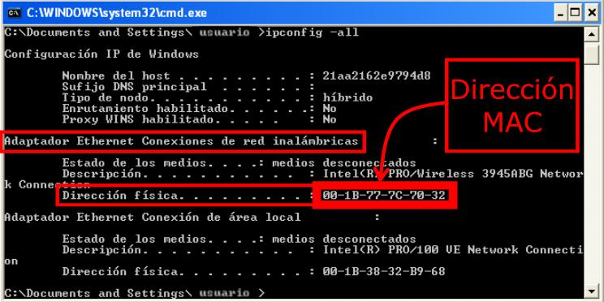
LA SUBCAPA MAC
SUB CAPA DE CONTROL DE ACCESO AL MEDIO
Se encarga de la topología lógica de la red y
del método de acceso a ésta
Cada tecnología de red tiene una subcapa
MAC diferente
En la subcapa MAC residen las direcciones
MAC

Slide 24
LOS PRINCIPALES INCONVENIENTES SON:
SUB CAPA DE CONTROL DE ACCESO AL MEDIO
Si el nodo central falla, falla toda la red .
El nodo central puede ser un cuello de botella.
Uno de los problemas a resolver en un sistema de comunicaciones es como repartir entre varios usuarios el uso de un único canal de comunicación o medio de transmisión, para que puedan gestionarse varias comunicaciones al mismo tiempo. Sin un método de organización, aparecerían interferencias que podrían bien resultar moletas, o bien directamente impedir la comunicación.
Este concepto se denomina multiplexado o control de acceso al medio, según el contexto.

Slide 25
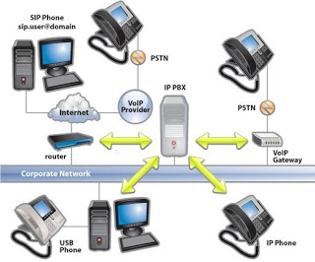
Control de acceso al medio
SUB CAPA DE CONTROL DE ACCESO AL MEDIO
En informática y telecomunicaciones, el control de acceso al medio es el conjunto de mecanismo y protocolos a través de los cuales varios «interlocutores» (dispositivos en una red, como ordenadores, teléfonos móviles, etc.) se ponen de acuerdo para compartir un medio de transmisión común(por lo general, un cable eléctrico u óptico, o en comunicaciones inalámbricas, el rango de frecuencias asignado a su sistema).

Slide 26
Sub Capa de control de Acceso al Medio
Subcapa
LLC
Control de enlace lógico
Subcapa
MAC
Control de acceso al medio

Slide 27
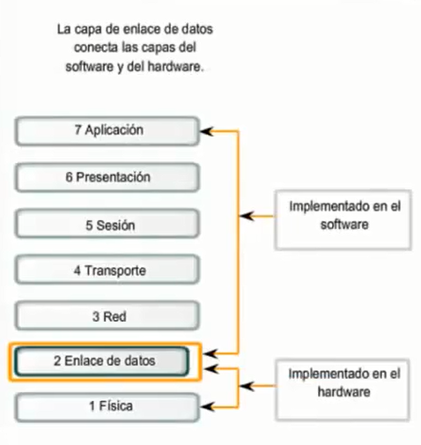
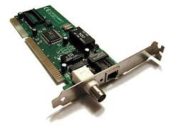
Sub Capa de control de Acceso al Medio

Slide 28
Sub Capa de control de Acceso al Medio
DEFINICIONES.-
DIRECCIÓN MAC
Identificación Única
COLISION
Interferir
TRAMA
Paquete de datos
PROTOCOLO
Reglas y estándares

Slide 29
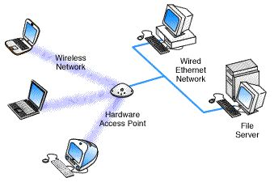
Sub Capa de control de Acceso al Medio
Protocolos de Acceso Múltiple

Slide 30
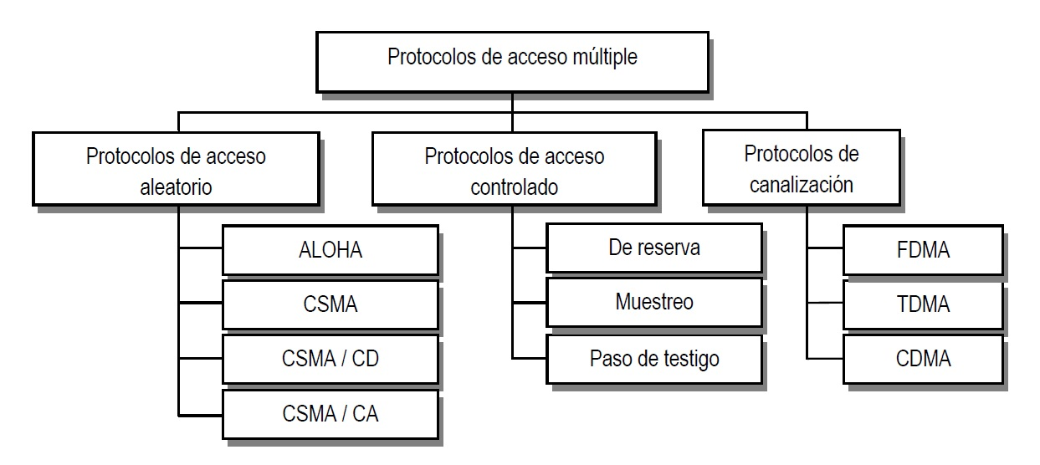
Sub Capa de control de Acceso al Medio

Slide 31
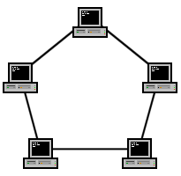
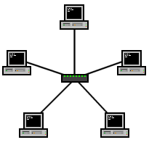
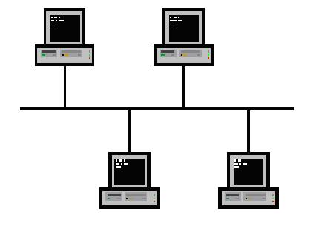
Sub Capa de control de Acceso al Medio
Redes de Área Local.-
Bus
Anillo
Estrella
CANAL COMPARTIDO

Slide 32
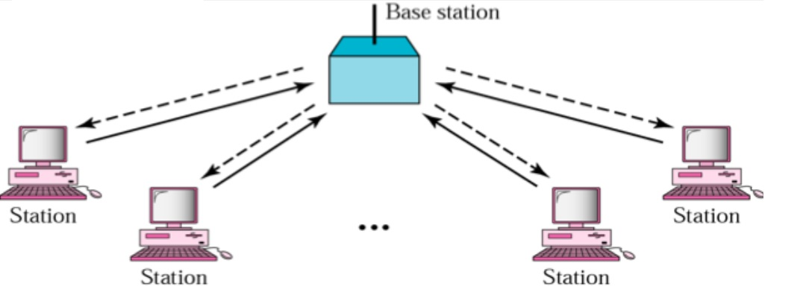
Sub Capa de control de Acceso al Medio
ALOHA
ALOHA PURO
ALOHA CON RANURAS

Slide 33
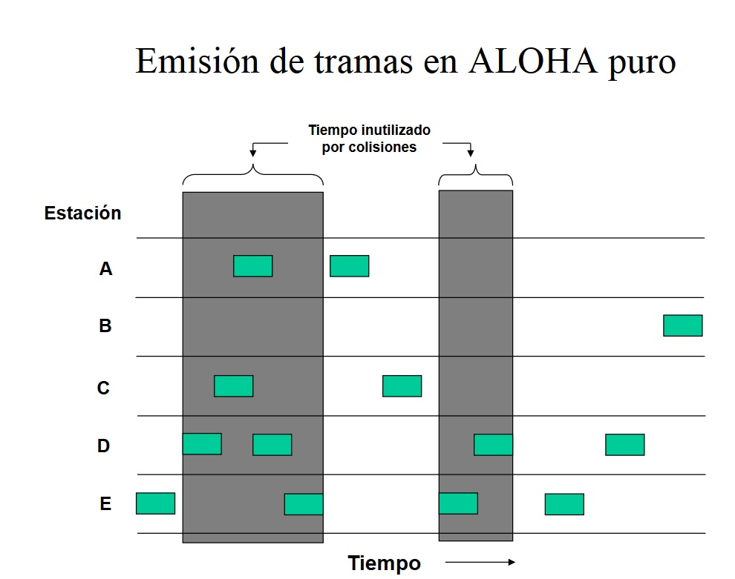
Sub Capa de control de Acceso al Medio

Slide 34
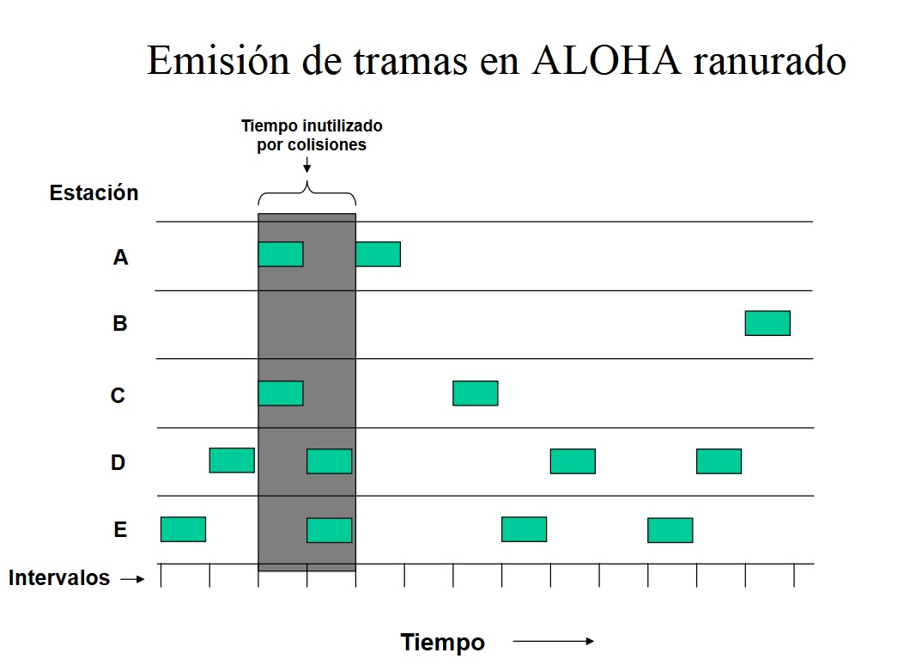
Sub Capa de control de Acceso al Medio

Slide 35
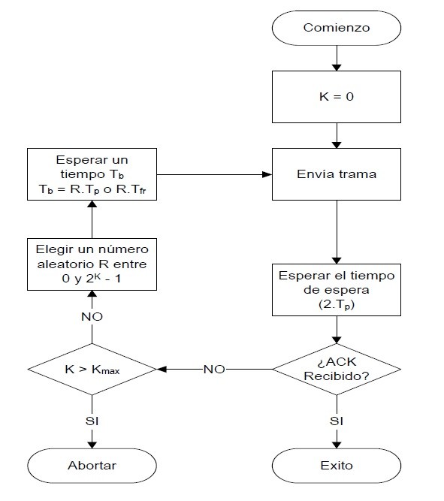
Sub Capa de control de Acceso al Medio

Slide 36
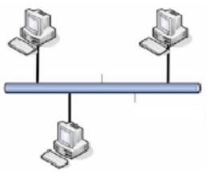
Sub Capa de control de Acceso al Medio
CSMA
Acceso múltiple con detección de portadora
CSMA – No Persistente
CSMA – Persistente

Slide 37
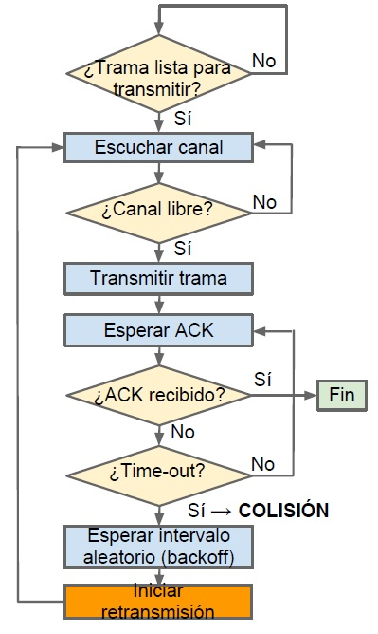
Sub Capa de control de Acceso al Medio

Slide 38
Sub Capa de control de Acceso al Medio
Nivel de Control de Acceso Logico (LLC)
Nivel de Control de Acceso al Medio (MAC)

Slide 39
Capa de Enlace de Datos
Sesión # 1
Introducción a enlace de datos
Estándares de capa 2
Sub capa de Control de acceso al medio
Sesión # 2
Sub capa de control de enlace lógico
Direccionamiento MAC ( Protocolo ARP )
Sesión # 3
Tramas
Formato de un Trama
Métodos de acceso al Medio
Sesión # 4
Ethernet y IEEE 802.3
Ethernet 10BASET

Slide 40


Universidad Autónoma
Gabriel Rene Moreno
Expositores
1. Choque Arnez Deisy Judith
2. Cruz Rojas Johon Yver

Slide 41
4. SUB CAPA DE CONTROL DE ENLACE LOGICO
SESIÓN # 2

Slide 42
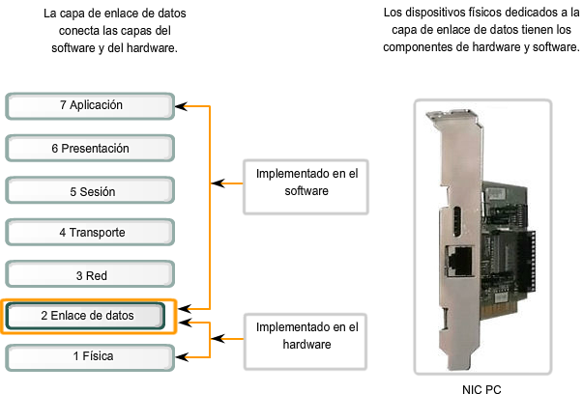
La Capa de Enlace de Datos

Slide 43
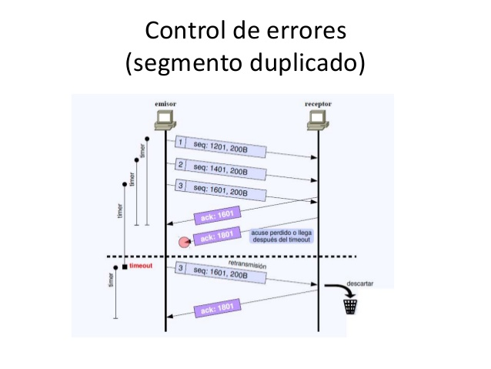
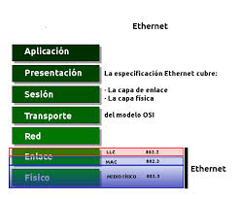
La Capa de Enlace de Datos
SUBCAPA DE CONTROL DE ENLACE LOGICO : CONTROL DE ERRORES:
FUNCIONES:

Slide 44
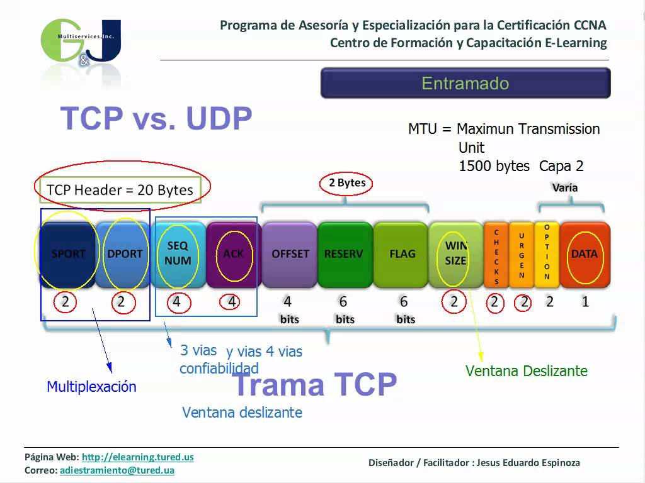
La Capa de Enlace de Datos
SUBCAPA DE CONTROL DE ENLACE LOGICO : Control del flujo de entramado
FUNCIONES:

Slide 45
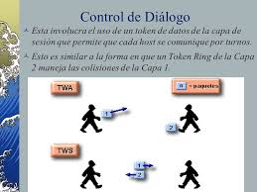
La Capa de Enlace de Datos
SUBCAPA DE CONTROL DE ENLACE LOGICO : control de dialogo y direcciónamienyo de la subcapa mac

Slide 46
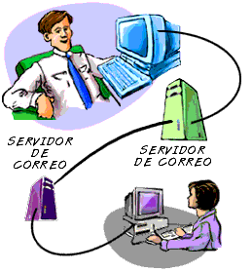


La Capa de Enlace de Datos
SUBCAPA DE CONTROL DE ENLACE LOGICO :no orientado a conexión
No se garantiza que lleguen en el mismo orden
TIPO:1

Slide 47
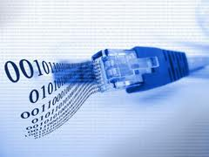
La Capa de Enlace de Datos
SUBCAPA DE CONTROL DE ENLACE LOGICO :servicio no orientado a conexión
APLICACIONES

Slide 48

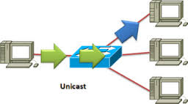
La Capa de Enlace de Datos
SUBCAPA DE CONTROL DE ENLACE LOGICO :servicio no orientado a conexión
APLICACIONES:Unicast
Fttp , smtp, ftp o telnet
EJEMPLOS DE PROTOCOLOS

Slide 49
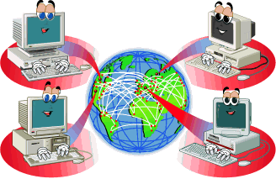
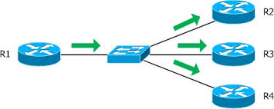

La Capa de Enlace de Datos
SUBCAPA DE CONTROL DE ENLACE LOGICO :servicio no orientado a conexión
APLICACIONES:Multicast
EJEMPLO
INTERNET RELAY CHAT

Slide 50

La Capa de Enlace de Datos
APLICACIONES:Broaccast
No necesita transmitir nodo a nodo

Slide 51
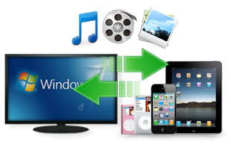

La Capa de Enlace de Datos
SUBCAPA DE CONTROL DE ENLACE LOGICO : servicio orientado a conexión (CNLS)
Utiliza técnica s de detección y corrección de errores
TIPO:2
Utiliza mayor ancho de banda

Slide 52
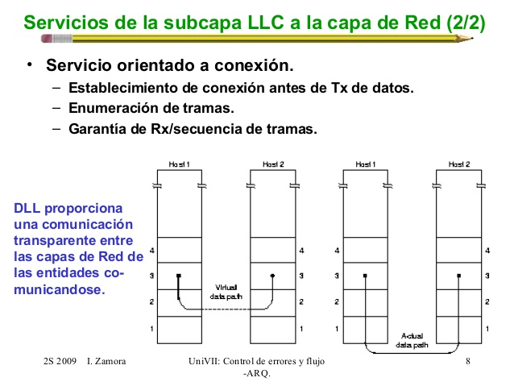
CAPA DE ENLACE LOGIGA
Servicios que la subcapa LLC ofrece a la capa de Red:

Slide 53
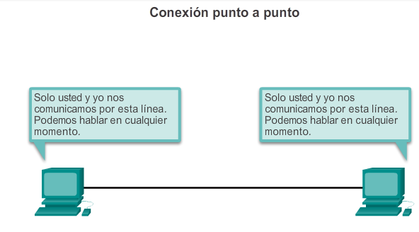
La Capa de Enlace de Datos
SUBCAPA DE CONTROL DE ENLACE LOGICO :no orientado a conexión (CNLS) con confirmacion
TIPO:3

Slide 54
5. DIRECCIONAMIENTO MAC (PROTOCOLO ARP)
SESIÓN # 2

Slide 55
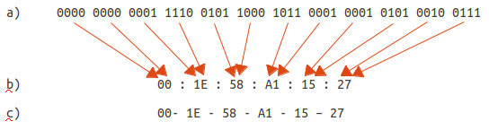
Direccionamiento MAC
Es un identificador de 48 bits (6 bloques hexadecimales) que corresponde de forma única a una tarjeta o dispositivo de red. Se conoce también como dirección física, y es única para cada dispositivo.

Slide 56
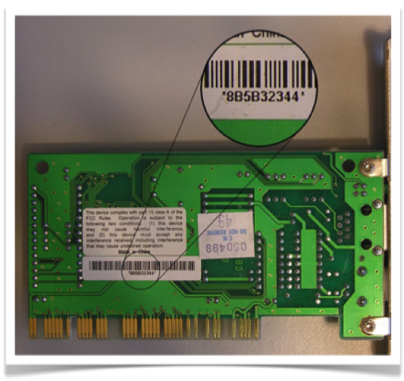
Donde residen las direcciones MAC
Direccionamiento MAC
Las direcciones MAC se graban en forma permanente en un chip de la tarjeta de red o NIC, Está determinada y configurada por el IEEE (los primeros 24 bits) y el fabricante (los últimos 24 bits)
00-08-B5-B3-23-44

Slide 57
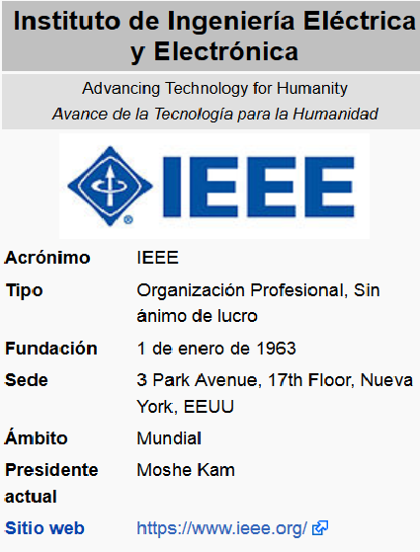
Direccionamiento MAC
IEEE
Es una asociación mundial de técnicos e ingenieros dedicada a la estandarización y el desarrollo en áreas técnicas. Con cerca de 425 000 miembros y voluntarios en 160 países.

Slide 58
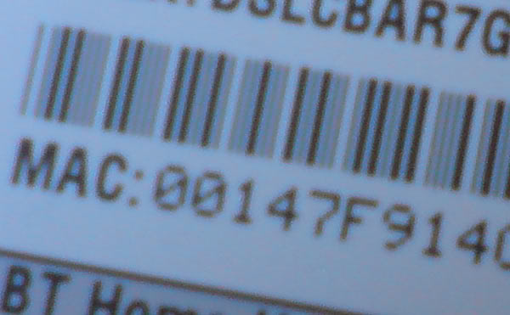
Direccionamiento MAC
La Dirección del Hardware de Control de acceso a soportes de un distribuidor que identifica los equipos, los servidores, los routers u otros dispositivos de red.

Slide 59
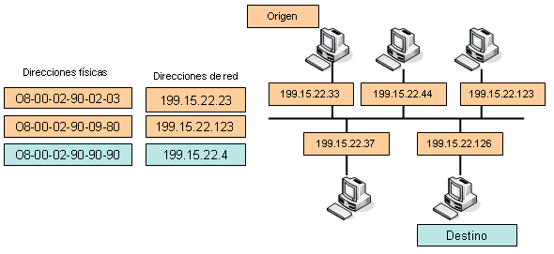
Direccionamiento MAC
Es un identificador único que está disponible en NIC y otros equipamientos de red. La mayoría de los protocolos de red usan IEEE: MAC-48, EUI-48 y EUI-64, que se diseñan para ser globalmente únicos. Un equipo en la red se puede identificar mediante sus direcciones MAC e IP.

Slide 60
Direccionamiento MAC
Las direcciones MAC son únicas a nivel mundial, puesto que son escritas directamente, en forma binaria, en el hardware en su momento de fabricación.

Slide 61
Direccionamiento MAC
Si nos fijamos en la definición como cada bloque hexadecimal son 8 dígitos binarios (bits), tendríamos:
6 * 8 = 48 bits únicos

Slide 62
Direccionamiento MAC
La dirección MAC es utilizada en varias tecnologías entre las que se incluyen:
Ethernet
802.3 CSMA/CD
802.5 o redes en anillo a 4 Mbps o 16 Mbps
802.11 redes inalámbricas (Wi-Fi).
Asynchronous Transfer Mode

Slide 63
Direccionamiento MAC
MAC opera en la capa 2 del modelo OSI
Encargada de hacer fluir la información libre de errores entre dos máquinas conectadas directamente.
Para ello se generan tramas, pequeños bloques de información que contienen en su cabecera las direcciones MAC correspondiente al emisor y receptor de la información.

Slide 64
Direccionamiento MAC
Windows 2000/XP/Vista/7/8
En el entorno Windows la Dirección MAC se conoce como «dirección física». La manera más sencilla es abrir una terminal de línea de comandos («cmd» desde Inicio>Ejecutar) y allí usar la instrucción:
ipconfig /all
getmac

Slide 65
Direccionamiento MAC
Cambiar la dirección MAC
A pesar de que cada dispositivo de red tiene una dirección MAC única globalmente que lo identifica y lo hace único por ser especial y que ninguna otra sea igual, es la capa de sistema operativo la que gestiona y distribuye en la red, con lo que se puede modificar la dirección MAC que identifica la interfaz de red.
Esta práctica es conocida como MAC spoofing

Slide 66
Protocolo ARP (Protocolo de Resolución de Direcciones)
Tiene un importante papel entre los protocolos de comunicaciones relacionados con TCP/IP. Su principal objetivo es conocer la dirección física (MAC) de una tarjeta de interfaz de red correspondiente a una dirección IP (Internet Protocol). De ahí viene su nombre: Protocolo de Resulución de Dirección (Address Resolution Protocol).

Slide 67
Protocolo ARP (Protocolo de Resolución de Direcciones)
ARP se utiliza en 4 casos referentes a la comunicación entre 2 hosts:
Cuando 2 hosts están en la misma red y uno quiere enviar un paquete a otro.
Cuando 2 host están sobre redes diferentes y deben usar un gateway/router para alcanzar otro host.
Cuando un router necesita enviar un paquete a un host a través de otro router.
Cuando un router necesita enviar un paquete a un host de la misma red.

Slide 68
Tablas ARP
Cada equipo tiene una tabla donde almacena las direcciones IP de las cuales conoce su MAC. Por ejemplo:
IP | MAC
192.168.1.1 | d1:31:54:68:1a:db
192.168.1.3 | 00:31:64:68:ca:dc

Slide 69

Protocolo ARP

Slide 70


Proceso ARP

Slide 71


Proceso ARP

Slide 72


Proceso ARP

Slide 73

Mensaje ARP

Slide 74

Mensaje ARP

Slide 75

Mensaje ARP

Slide 76

Envió IP

Slide 77

Protocolo ARP (Protocolo de Resolución de Direcciones)
Resumen:

Slide 78
Capa de Enlace de Datos
Sesión # 1
Introducción a enlace de datos
Estándares de capa 2
Sub capa de Control de acceso al medio
Sesión # 2
Sub capa de control de enlace lógico
Direccionamiento MAC ( Protocolo ARP )
Sesión # 3
Tramas
Formato de un Trama
Métodos de acceso al Medio
Sesión # 4
Ethernet y IEEE 802.3
Ethernet 10BASET

Slide 79
Universidad Autónoma
Gabriel Rene Moreno
Expositores
Cisneros León Gustavo
2. Claure Villca Miguel

Slide 80
6. TRAMAS
SESIÓN # 3

Slide 81
TRAMAS
¿qué es?
¿para que sirve?
¿es necesario?
¿Cómo se lo realiza?
¿qué tipo de tramas hay?

Slide 82
TRAMAS
¿qué es?
¿para que sirve?
¿es necesario?
¿Cómo se lo realiza?
¿qué tipo de tramas hay?

Slide 83

¿Que es una trama ?
Es la unidad de datos q se utiliza en la capa de datos. Es el encapsulamiento del Dato recibido de la capa de res
Aplicación
Presentación
Sesión
Transporte
Red
Enlace de Datos
Física
Según el estándar ISO/OSI se la denomina «LPDU (Link Protocol Data Unit)»

Slide 84

¿Que es una trama ?

Slide 85
TRAMAS
¿qué es?
¿para que sirve?
¿es necesario?
¿Cómo se lo realiza?
¿qué tipo de tramas hay?

Slide 86

¿Para que sirve una trama ?
Facilitar la sincronización de las entidades de la capa de enlace de datos.
Dividir los datos que se transmitirán.
Facilita detectar Errores en la recepción de datos.
Facilitan a corregir los errores detectados

Slide 87
TRAMAS
¿qué es?
¿para que sirve?
¿es necesario?
¿Cómo se lo realiza?
¿qué tipo de tramas hay?

Slide 88
¿Es necesario el uso de tramas ?
El objetivo principal del entramado es lograr una comunicación transparente de los datos, sin q la inclusión de información de control afecte a estos.

Slide 89
TRAMAS
¿qué es?
¿para que sirve?
¿es necesario?
¿Cómo se lo realiza?
¿qué tipo de tramas hay?

Slide 90


¿Cómo se realiza el entramado ?
Preparar el paquete recibido de la capa de red
Básicamente encapsula entre
Un «encabezado» y *Una Cola llamada «Tráiler»

Slide 91

¿Cómo se realiza el entramado ?
En ambiente Frágil mayor control . Los campos del encabezado son mas grande por que se necesita mas información de control

Slide 92

¿Cómo se realiza el entramado ?
En ambiente Protegido , menos control. Significa campos mas pequeños y por consecuencia tramas mas pequeñas.

Slide 93

¿Cómo se realiza el entramado ?
ENCABEZADO:
Está ubicado al comienzo de la trama y contiene información como:
*inicio de trama
*dirección origen y destino de la trama
*Tipo de paquete que transporta
*Control de flujo

Slide 94
¿Cómo se realiza el entramado ?
Encabezado:
Inicio de Trama: Indica a los dispositivos de la red que esta llegando una trama a través del medio.
Dirección : Almacena la direcciones de enlace de origen y destino
Tipo/Longitud: Establece que tipo de datos esta ingresando o posiblemente la longitud de la trama

Slide 95

¿Cómo se realiza el entramado ?
Datos es el contenido, que generalmente son paquetes los cuales se transportaran atreves de los medios

Slide 96


¿Cómo se realiza el entramado ?
Indica final de una trama cuando ya se transmitió
Campo para controlar errores de recepción de tramas

Slide 97

¿Cómo se realiza el entramado ?
MÉTODOS PARA INDICAR EL INICIO Y FIN DE CADA TRAMA
Conteo de caracteres: Un carácter indica la longitud de caracteres de datos de la trama y por tanto, sabe cuando termina

Slide 98

MÉTODOS PARA INDICAR EL INICIO Y FIN DE CADA TRAMA
Conteo de caracteres
Problema: puede alterarse el carácter longitud…

Slide 99

MÉTODOS PARA INDICAR EL INICIO Y FIN DE CADA TRAMA
Caracteres de inicio y fin, con relleno de caracteres

Slide 100

MÉTODOS PARA INDICAR EL INICIO Y FIN DE CADA TRAMA
Indicadores de inicio y fin, con relleno de bits:

Slide 101

CIRCULACION DE UNA TRAMA ATRAVEZ DE UNA RED POR DIFERENTES CANALES DE TRANSMISION
Trama es dependiente del medio, pero el paquete de red es independiente del medio
El formato de una trama varía de un medio a otro

Slide 102
TRAMAS
¿qué es?
¿para que sirve?
¿es necesario?
¿Cómo se lo realiza?
¿qué tipo de tramas hay?

Slide 103
¿Qué tipos de tramas hay?
Existen distintos tipos de tramas según el protocolo que se este utilizando
PPP—Protocolo Punto a Punto
Ethernet
HDLC—Control de Enlace de Datos de Alto Nivel

Slide 104
6. FORMATO DE TRAMAS
SESIÓN # 3

Slide 105
Formato de tramas
PPP—Protocolo Punto a Punto
Ethernet
HDLC—Control de Enlace de Datos de Alto Nivel

Slide 106

Formato de tramas
«PPP»
Para este protocolo se utiliza el siguiente formato de trama:

Slide 107
Formato de tramas
PPP—Protocolo Punto a Punto
Ethernet
HDLC—Control de Enlace de Datos de Alto Nivel

Slide 108

Formato de tramas
«Ethernet»
Para este protocolo se utiliza el siguiente formato de trama:

Slide 109
Formato de tramas
PPP—Protocolo Punto a Punto
Ethernet
HDLC—Control de Enlace de Datos de Alto Nivel

Slide 110
Formato de tramas
«HDLC»
Para este protocolo se utiliza el siguiente formato de trama:

Slide 111
Formato de tramas
«HDLC»
Veremos los campos de la trama que son:
Campo de delimitación
Campo de dirección.
Campo de control.
Campo de información.
Campo para la secuencia de comprobación de trama.

Slide 112
Formato de tramas
«HDLC»
Campo de delimitación
Campo de dirección.
Campo de control.
Campo de información.
Campo para la secuencia de comprobación de trama.

Slide 113
Formato de tramas
«HDLC»
Campo de delimitación
Campo de dirección.
Campo de control.
Campo de información.
Campo para la secuencia de comprobación de trama.

Slide 114
Formato de tramas
«HDLC»
Campo de delimitación
Campo de dirección.
Campo de control.
Campo de información.
Campo para la secuencia de comprobación de trama.

Slide 115
Formato de tramas
«HDLC»
Campo de delimitación
Campo de dirección.
Campo de control.
Campo de información.
Campo para la secuencia de comprobación de trama.

Slide 116
Formato de tramas
«HDLC»
Campo de delimitación
Campo de dirección.
Campo de control.
Campo de información.
Campo para la secuencia de comprobación de trama.

Slide 117

Formato de tramas
«HDLC»

Slide 118
8. METODOS DE ACCESO AL MEDIO
SESIÓN # 3

Slide 119

MÉTODOS DE ACCESO AL MEDIO

Slide 120

MÉTODOS DE ACCESO AL MEDIO
CONCEPTO:
Se denomina método de acceso al conjunto
de reglas que definen la forma en que un
equipo coloca los datos en la red y toma
los datos del cable. Una vez que los datos
se están moviendo en la red, los métodos
de acceso ayudan a regular el flujo
del tráfico de la red.

Slide 121

MÉTODOS DEACCESO AL MEDIO
En consecuencia y de manera general estos métodos
se clasifican de la siguiente forma:
MÉTODO DE CONTENCIÓN:
CSMA/CD
CARACTERISTICAS DEL PROTOCOLO CSAM/CD
CSMA no-persistente:
CSMA 1-persistente:
CSMA p-persistente:
VENTAJAS Y DESVENTAJAS
METODO DE ACCESO DE RESERVA
CARACTERÍSTICAS:
Pase de testigo en anillo (Token-Ring):
Pase de testigo en bus (Token-Bus):
Pase de testigo (Token-Pass):
VENTAJAS Y ESTANDARES

Slide 122

MÉTODOS DEA CCESO AL MEDIO
INTRODUCCION:

Slide 123

MÉTODOS DEACCESO AL MEDIO
MÉTODO DE CONTENCIÓN:
CSMA/CD
CSMA/CD es conocido como un método de
contención debido a que se contiene, o retiene
a los equipos de la red hasta que haya una
oportunidad para enviar los datos. Puede verlo como una forma pesada de
colocar los datos en la red, pero las
implementaciones actuales de CSMA/CD
son tan rápidas que los usuarios no perciben
que se está utilizando este método.

Slide 124

MÉTODOS DEACCESO AL MEDIO
MÉTODO DE CONTENCIÓN:
CARACTERISTICAS DEL PROTOCOLO CSMA/CD
El protocolo CSMA/CD hace que la estación
que va a transmitir compruebe si la línea
está libre antes de transmitir y durante la
transmisión averigua si se ha producido
una colisión pues en ese caso es necesario
detener la misma y activar los métodos
de recuperación de colisiones.
CSMA/CD se puede clasificar en:
CSMA no-persistente:
CSMA 1-persistente:
CSMA p-persistente:

Slide 125

MÉTODOS DEACCESO AL MEDIO
MÉTODO DE CONTENCIÓN:
CSMA NO-PERSISTENTE:
Si el canal está ocupado espera un tiempo
aleatorio y vuelve a escuchar. Si detecta
libre el canal, emite inmediatamente

Slide 126

MÉTODOS DEACCESO AL MEDIO
MÉTODO DE CONTENCIÓN:
CSMA 1-PERSISTENTE:
Con el canal ocupado, la estación pasa
a escuchar constantemente el canal, sin
esperar tiempo alguno. En cuanto lo
detecta libre, emite. Puede ocurrir que,
si durante un retardo de propagación o
latencia de la red posterior a la emisión
de la trama emitiera otra estación
se produciría una colisión (probabilidad 1).

Slide 127

MÉTODOS DEACCESO AL MEDIO
MÉTODO DE CONTENCIÓN:
CSMA P-PERSISTENTE:
Después de encontrar el canal ocupado,
y quedarse escuchando hasta encontrarlo
libre, la estación decide si emite. Para ello
ejecuta un algoritmo o programa que dará
orden de transmitir con una probabilidad p
o de permanecer a la espera (probabilidad (1-p))
. Si no transmitiera, en la siguiente ranura o división
de tiempo volvería a ejecutar el mismo algoritmo.
Así hasta transmitir. De esta forma se reduce el
número de colisiones

Slide 128
MÉTODOS DEACCESO AL MEDIO
MÉTODO DE CONTENCIÓN:
VENTAJAS:
La detección de colisiones en redes LAN cableadas es fácil
El tiempo medio necesario para detectar una colisión es relativamente bajo
Puede ser empleado en sistema de control de procesos continuos si la carga de trafico de la red es baja (inferior al 20%)
Ofrece un rendimiento mayor en especial cuando existen pocas colisiones
DESVENTAJAS
No es posible garantizar un tiempo máximo finito para el acceso de las tramas al canal de comunicación ( no adecuado para las aplicaciones en tiempo real)
Normalmente las redes CSMA/CD don de tipo half-dúplex lo que significa que mientras una estación envía información es incapaz de escuchar el trafico existente
Problemática en redes inalámbricas

Slide 129

MÉTODOS DEACCESO AL MEDIO
METODO DE ACCESO DE RESERVA
PASE DE TESTIGO:
Este método consiste en la reserva de un
espacio para transmitir, lo cual puede
funcionar a través de un nodo central
que es quien se encarga de conceder
el permiso para transmitir dependiendo
de las peticiones recibidas o por reservas
distribuidas donde existe un mecanismo
por el que cada nodo sabe cuándo puede
transmitir. En este sentido no van a existir colisiones.
SE DIVIDE EN TRES:
Pase de testigo (Token-Pass):
Pase de testigo en bus (Token-Bus):
Pase de testigo en anillo (Token-Ring):

Slide 130


MÉTODOS DEACCESO AL MEDIO
METODO DE ACCESO DE RESERVA
PASE DE TESTIGO (TOKEN-PASS):
Estas técnicas se consideran como una
forma de interrogación distribuida en la
que todas las estaciones de la red intervienen
en la circulación de un paquete especial
de información que recibe el nombre
de testigo (Token) que indica, a la estación
que lo recibe, que tiene el medio de transmisión
a su disposición para efectuar una transmisión.

Slide 131

MÉTODOS DEACCESO AL MEDIO
METODO DE ACCESO DE RESERVA
PASE DE TESTIGO EN BUS (TOKEN-BUS)
En esta técnica, las estaciones del bus
o árbol forman un anillo lógico,
es decir, a las estaciones se les asigna
una posición lógica en una secuencia
ordenada y circular. Cada estación
conoce la identidad de su estación
antecesora y de su sucesora dentro
del anillo lógico.

Slide 132

MÉTODOS DEACCESO AL MEDIO
METODO DE ACCESO DE RESERVA
PASE DE TESTIGO EN ANILLO (TOKEN-RING)
Esta técnica se basa en una pequeña
trama o testigo que circula a lo largo
del anillo. Un bit indica el estado del
anillo (libre u ocupado) y cuando
ninguna estación está transmitiendo,
el testigo simplemente circula por el
anillo pasando de una estación a
la siguiente.

Slide 133
MÉTODOS DEACCESO AL MEDIO
METODO DE ACCESO DE RESERVA
CARACTERÍSTICAS
· Topología: anillo lógico, estrella física. · Toda la información viaja en una sola dirección a lo largo del circulo formado por el anillo. · El anillo no representa un medio de difusión sino que una colección de enlaces punto a punto individuales. · Cada estación se conecta a otras. · Cada nodo siempre pasa el mensaje, si este mensaje es para él, entonces lo copia y lo vuelve a enviar. · Número máximo de nodos por red 260. · El arreglo tiene un bit de verificación, a simple vista, este mecanismo podría parecer menos fuerte que el mecanismo usado para la topología en caso de fallas. · En la implementación es posible diseñar anillos que permitan saltar a un nodo que este fallando. · Resultan más caras que las ethernet, pero son más estables

Slide 134
MÉTODOS DEACCESO AL MEDIO
METODO DE ACCESO DE RESERVA
VENTAJAS Y DESVENTAJAS
Ventajas · No requiere de enrutamiento. · Requiere poca cantidad de cable. · Fácil de extender su longitud, ya que el nodo esta diseñado como repetidor, por lo que permite amplificar la señal y mandarla mas lejos.
Desventajas · Altamente susceptible a fallas. · Una falla en un nodo deshabilita toda la red (esto hablando estrictamente en el concepto puro de lo que es una topología de anillo). · El software de cada nodo es mucho más complejo

Slide 135
Capa de Enlace de Datos
Sesión # 1
Introducción a enlace de datos
Estándares de capa 2
Sub capa de Control de acceso al medio
Sesión # 2
Sub capa de control de enlace lógico
Direccionamiento MAC ( Protocolo ARP )
Sesión # 3
Tramas
Formato de un Trama
Métodos de acceso al Medio
Sesión # 4
Ethernet y IEEE 802.3
Ethernet 10BASET

Slide 136
Universidad Autónoma
Gabriel Rene Moreno
Expositores
Vargas Urena Franz Salvador
2. Barrientos Chuveyzer Osmar

Slide 137
9. ETHERNET Y IEEE 802.3
SESIÓN # 4

Slide 138

Ethernet y CSMA/CD
Ethernet es el estandar mas popular para redes LAN, es una tecnologia que a monopolizado los servicios de comunicación en LAN y se apoya de CSMA/CD para el control de una transmision de datos en una red.

Slide 139
CSMA/CA-Carrier Sense Multiple Acess with Collision Avoidance
Este metodo de control de acceso al medio es similar a CSMA/CD, con una pequeña diferencia CSMA/CA usa una señal de prevencion ,con esta se busa alertar a los demas nodos que hay una intencion de transmision logrando asi que ningun otro nodo transmita en ese instante, asi se logra evitar las colisiones.

Slide 140
Ethernet
Indudablemente ethernet es la tecnologia de LAN mas popular en uso hoy en dia. Esta es popular debido a su bajo precio, el cableado utilizado es economico y facil de instalar, al igual que los adapatadores de red y otras herramientas de hardware.

Slide 141
Ethernet
La aparicion de las LAN inalambricas no a restado importancia o protagonismo a ethernet, dado que en el algun punto la red siempre necesitara conexiones cableadas ethernet,adicional a esto las LAN inalambricas se basan en los principios de la especificacion de ethernet, por lo cual algunos las llaman Wireless Ethernet.

Slide 142

Historia de Ethernet
Ethernet ve la luz en los años 80 gracias a Robert Metcalfe y su equipo Xerox.
El primer estandar de ethernet fue publicado por DIX un consorcio formado por las empresas Digital Equipmet ,Intel y Xerox.

Slide 143
Historia de Ethernet
En 1985, el comité de estandares para redes Metropolitanas y Locales del Instituto de Ingenieros Electricos y Electronicos (IEEE) publico los estandares para LAN. Estos estandares comienzan con el numero 802.
El estandar para Ethernet es el IEEE 802.3 con unas pequeñas modificaciones al estandar original.

Slide 144

Historia de Ethernet
Para garantizar la compatibilidad, los estandares IEEE 802.3 debian cubrir las necesidades de la capa 1 y de las porciones inferiores de la capa2 del modelo OSI. Como resultado,ciertas pequeñas modificaciones al estandar original de ethernet se efectuaron

Slide 145

Ethernet =IEEE 802.3
Ethernet o IEEE802.3 opera en la Subcapa MAC de Enlace de datos y capa fisica del modelo OSI o en la capa de acceso a la red del TCP/IP IEEE802.2 corresponde al estandar de LLC.

Slide 146

Dieferencias entre Ethernet original e IEEE 802.3

Slide 147

Ethernet
En las redes Clasicas Ethernet,todos los equipos (host) comparten el medio. Ethernet utiliza el metodo de control de acceso al medio CSMA/CD para determinar que equipo es libre de transmitir datos por el medio.

Slide 148
Cuatro elementos básicos del sistema Ethernet
Ethernet consta de cuatro elementos básicos:
El medio físico: compuesto por los cables y otros elementos de hardware, como conectores, utilizados para transportar la señal entre los computadores conectados a la red.
Los componentes de señalización: dispositivos electrónicos estandarizados (transceivers) que envían y reciben señales sobre un canal Ethernet.
El conjunto de reglas para acceder el medio: protocolo utilizado por la interfaz (tarjeta de red) que controla el acceso al medio y que le permite a los computadores acceder (utilizar) de forma compartida el canal Ethernet. Existen dos modos: half y full duplex.
El frame (paquete) Ethernet: conjunto de bits organizados de forma estándar. El frame es utilizado para llevar los datos dentro del sistema Ethernet. También recibe el nombre de marco o trama.

Slide 149
El frame Ethernet
El corazón del sistema Ethernet es el frame Ethernet utilizado para llevar datos entre los computadores.
El “frame” consta de varios bits organizados en varios campos.
Estos campos incluyen la dirección física de las interfaces Ethernet, un campo variable de datos (entre 46 y 1500 bytes) y un campo de chequeo de error.
Hay varios tipos de frames: Para 10 Mbps y 100 Mbps se tienen Ethernet V2 (Frame DIX) e IEEE 802.3. Adicionalmente, Gigabit Ethernet hace algunos ajustes al manejo del frame (carrier extension y frame bursting) para poder ser utilizado en canales compartidos (half duplex)

Slide 150
El frame Ethernet Versión 2
Preámbulo
Destino
Origen
Tipo
Datos
Chequeo
8
6
6
2
46 - 1500
4
Preámbulo: 64 bits (8 bytes) de sincronización
Destino: 6 bytes, dirección física del nodo destino (MAC address)
Origen: 6 bytes, dirección del nodo origen
Tipo: 2 bytes, especifica el protocolo de la capa superior
Datos: entre 46 y 1500 bytes, información de las capas superiores
Chequeo: Secuencia de chequeo del frame (FCS)
Cuando un frame Ethernet es enviado al canal, todas las interfaces revisan
los primeros 6 bytes (48 bits). Si es su dirección MAC (o broadcast) reciben
el paquete y lo entregarán al software de red instalado en el computador.
Las interfaces con diferentes dirección no continuarán leyendo el frame

Slide 151
El frame IEEE 802.3
SFD
Longitud
Preámbulo
Destino
Origen
Datos
Chequeo
7
1
6
6
2
46 - 1500
4
Preámbulo: 56 bits (7 bytes) de sincronización
SFD: 1 byte, delimitador de inicio del frame
Destino: 6 bytes, dirección física del nodo destino (MAC address)
Origen: 6 bytes, dirección del nodo origen
Longitud: 2 bytes, cantidad de bytes en el campo de datos
Datos: entre 46 y 1500 bits, información de las capas superiores
Chequeo: Secuencia de chequeo del frame (FCS)
Un nodo sabe si el frame es Ethernet V2 ó IEEE 802.3 al revisar los dos bytes
que siguen a la dirección origen. Si su valor es más que el hexadecimal 05DC
(decimal 1500), entonces es un frame Ethernet V2. Si es menor se asume que
ese campo representa la longitud de los datos.

Slide 152
¿Cómo funciona el protocolo ARP?
168.176.3.26
(Correo)
168.176.1.50
(DNS)
Ef:34:56:78:22:2b
?
1. “Correo” quiere enviar información a “DNS” a través de la red Ethernet
2. “Correo” envía un paquete con dirección destino broadcast (FF:FF:FF:FF:FF:FF) preguntando: ¿La estación con dirección IP 168.176.1.50 podría decirme cuál es su dirección MAC? (ARP request)
3. Como el ARP request tiene dirección broadcast todas las interfaces recibirán la solicitud, pero sólo responderá el “DNS” (porque él tiene la dirección 168.176.1.50) informándole su dirección MAC.
4. Al recibir “Correo” la dirección MAC, puede iniciar su envío de información entre los protocolos de alto nivel

Slide 153
Ethernet puede transportar datos de diferentes protocolos de alto nivel
Una LAN Ethernet puede transportar datos entre los computadores utilizando TCP/IP, pero la misma Ethernet puede llevar datos utilizando Novell (IPX/SPX), AppleTalk, etc.
Ethernet es similar a un sistema de transporte de carga en camiones, pero que lleva paquetes de datos entre computadoras. A Ethernet no le afecta que llevan por dentro los frames
TCP/IP
IPX/SPX
AppleTalk
TCP/IP
IPX/SPX
AppleTalk
TCP/IP
IPX/SPX
AppleTalk
TCP/IP
IPX/SPX
AppleTalk
TCP/IP
IPX/SPX
AppleTalk
TCP/IP
IPX/SPX
AppleTalk
Canal Ethernet
FRAMES

Slide 154
Cómo funciona Ethernet (half duplex)
No hay control central (cada computador opera independientemente)
Las señales son transmitidas serialmente (un bit a la vez) a un canal compartido
Para enviar datos, la estación debe escuchar el canal, esperar a que este desocupado y transmitir los datos en un frame Ethernet
Después de cada transmisión todas las estaciones deben esperar la siguiente oportunidad de transmisión, esto asegura un acceso “justo” al canal

Slide 155
Cómo funciona Ethernet (half duplex)
El acceso al canal compartido está determinado por un mecanismo de control de acceso al medio embebido en la interfaz (tarjeta de red) Ethernet instalada en cada estación
El mecanismo de control de acceso al medio está basado en un sistema llamado CSMA/CD (Carrier Sense Multiple Access with Collition Detection)

Slide 156
El protocolo CSMA/CD
CSMA/CD funciona como una conversación alrededor de una mesa en un cuarto oscuro.
Antes de hablar, cualquier participante debe escuchar por unos segundos para comprobar que nadie está hablando (Carrier Sense).
Cuando esto ocurre -nadie habla-, cualquiera tiene oportunidad de hablar (Multiple Access)
Si dos personas comienzan a hablar en el mismo momento, se darán cuenta y dejarán de hablar (Collision Detection)

Slide 157
El protocolo CSMA/CD (continuación...)
Traduciéndolo al mundo Ethernet, cada estación debe esperar hasta que no haya señal sobre el canal, entonces puede comenzar a transmitir
Si otra interfaz (tarjeta de red) está transmitiendo habrá una señal sobre el canal, que es llamada carrier
Todas las otras interfaces deben esperar un tiempo denominado IFG (interframe gap de 96 bit times: tiempo que tomaría transmitir 96 bits) hasta que el carrier termine, antes de poder transmitir
Es decir, no debe haber carrier durante 9.6 microsegundos en 10Mbps, 960 nanosegundos en 100 Mbps ó 96 nanosegundos en Gigabit Ethernet.
Este proceso recibe el nombre de Carrier Sense

Slide 158
El protocolo CSMA/CD (continuación...)
Todas las interfaces Ethernet tienen la misma habilidad para enviar frames sobre el medio. Ninguna tiene prioridad (Multiple Access)
A la señal le toma un tiempo finito viajar desde un extremo del cable Ethernet al otro.
Dos interfaces pueden escuchar que el canal está libre y comenzar a transmitir simultáneamente (mientras trasmiten deben seguir escuchando)
Cuando esto sucede, el sistema Ethernet tiene una forma de sensar la colisión de señales y detener la transmisión (Collision Detect) e intentar transmitir después

Slide 159
Colisiones
Si más de una estación intenta trasmitir sobre el canal Ethernet al mismo tiempo, se dice entonces que las señales colisionan.
Al detectar la colisión la estación enviará un mensaje de jam (32 bits) para “reforzar la colisión”.
Las estaciones son notificadas de este evento e inmediatamente “reprograman” dicha trasmisión utilizando un algoritmo especial de “backoff”
Cada una de las estaciones involucradas selecciona un intervalo de tiempo aleatorio, múltiplo de 512 bit times, para “reprogramar” la trasmisión del frame, evitando que hagan intentos de retransmisión simultáneos.

Slide 160
Colisiones (continuación...)
Las colisiones son normales dentro del método de acceso al medio e indican que el protocolo CSMA/CD está funcionado como fue diseñado
Infortunadamente, “colisión” no es el mejor nombre: algunas personas creen que son síntomas de problemas
Al conectar más computadores a la red, el tráfico aumenta y se presentarán más colisiones
El diseño del sistema permite que las colisiones se resuelvan en microsegundos
Una colisión normal no implica perdida ni corrupción de datos... Cuando sucede una, la interface espera algunos microsegundos (Backoff_time) y retransmite automáticamente los datos.

Slide 161
Colisiones (continuación...)
Sobre una red con tráfico intenso, una estación puede experimentar varias colisiones al intentar transmitir un frame (esto también es un comportamiento normal)
Colisiones repetidas para un intento de transmisión de un frame indican una red ocupada (congestionada).
Un algoritmo especial (llamado truncated binary exponential backoff) permite a las estaciones ajustarse a las condiciones de tráfico de la red cambiando los tiempos de espera entre intentos de retransmisión (backoff time)
Sólo después de 16 intentos consecutivos de retrasmisión el frame es descartado (por sobrecarga del canal o porque el canal está “roto”)

Slide 162
Ethernet opera con un sistema de entrega de datos del mejor esfuerzo
NO se garantiza la entrega de datos confiables
Para mantener la complejidad y el costo en un nivel razonable
Los canales están diseñados para que entreguen los datos bien, pero pueden ocurrir errores
Ruido electromagnético
Un canal sobrecargado puede llevar a 16 colisiones consecutivas de la misma interface obligándola a descartar el frame.
Ningún sistema LAN es perfecto.
Los protocolos de alto nivel, como TCP, son los que aseguran que los datos son recibidos correctamente en el otro computador

Slide 163
Transmisión de frames (10Mbps y 100Mbps)
Fin.
Demasiados
errores
¿tiene
60 bytes ó
más?
Datos
para
enviar
NO
Rellene
hasta lograr
60 bytes
SÍ
SÍ
¿Muchos
Intentos?
Calcule y
agregue
el CRC
NO
Calcule tiempo de espera (backoff)
y espere
¿Hay
Carrier?
¿Detecto
Colisión?
NO
Transmitir
Datos
Escuchar
si hay
colisiones
SÍ
Envíe
un
Jam
Alguien está
usando el
medio
SÍ
NO
Espera
96
bit times
¿Fin de
los
Datos?
NO
SÍ
Fin.
Transmisión
OK
Transmitir hasta que termine

Slide 164
Transmisión de frames (otra versión)
Send Frame
Diferir entre (0 y 2^{k})*512 bit times
donde k=N, k=<10
N := 0
Diferir
(R*512 bit times)
Seleccione un entero
aleatorio R := (0 y 2^{k})
¿Carrier
Sense?
Ocupado
Diferir
K := N
K := 10
“Gap” entre
frames
Desocupado
N=<10
¿N=<10?
Espere 96 bit times
N>10
Transmitir
Frame
Incrementa contador
de intentos
N<15
N=?
¿Colisión?
N=15
Sí
Transmitir
JAM de 4 bytes
N++
No
FIN. Demasiados intentos
O.K.

Slide 165
10. ETHERNET Y IEEE 802.3
SESIÓN # 4

Slide 166
Ethernet 10BASE-T
Ethernet 10BASE-T
Introducción
¿Qué es Ethernet 10BASE-T?
Morfología del cable
Medio físico
Señalización
Cables patch/línea de par trenzado
Cable UTP
Hub 10BASE-T (repetidor)
Cable cruzado (Crossover)
Prueba de integridad de enlace
¿Cuándo comenzó?
Características
NIC (Interfaz de red)
Ventajas
Desventajas

Slide 167

Introducción
Comienzo:
La migración a UTP comenzó con la formalización de Ethernet 10BASE-T en 1990.
Ethernet 10BASE-T es el primer estándar para redes locales (LAN) que considera las recomendaciones hechas en un sistema de cableado estándar.

Slide 168

Introducción
Características:
Las interfaces de red Ethernet existentes pueden utilizarse con instalaciones de 10BASE-T mediante el uso de un transceptor 10BASE-T conectado al puerto AUI.
Los enlaces de par trenzado pueden ser añadidos al de cable coaxial troncal utilizando repetidores que soporten tanto cable coaxial como par trenzado.
En 10BASE-T el transceptor es construido en la interfaz de red.

Slide 169
Introducción
Características
Tipo de cable usado | UTP, STP y FTP
Tipo de conector | RJ-45
Velocidad | 10 Mbits/s
Topología usada | Estrella
Máxima longitud entre la estación y el concentrador | 90 m
Máxima longitud entre concentradores | 100 m
Máximo de dispositivos conectados por segmento | 512
Regla 5-4-3 | Sí

Slide 170

Introducción
Ventajas
Aislamiento de fallos.
Fácil localización de averías.
Alta movilidad en la red.

Slide 171

Introducción
Desventajas
Distancias.
Sensibilidad a interferencias externas.

Slide 172

Ethernet 10BASE-T
Medio físico:
De su nombre 10BASE-T se extraen varias características de este medio, 10 indica la velocidad de transmisión en Megabits por segundo (Mb/s), BASE es la abreviatura de banda base y la T por utilizar cables de par trenzado.

Slide 173

Ethernet 10BASE-T
Señalización:
La señal más simple que se emplea es la NRZL (NonReturn to Zero Level), la señal no retorna a 0 y el pulso de tensión tiene la duración de 1 bit.

Slide 174

Ethernet 10BASE-T
MORFOLOGÍA DEL CABLE.

Slide 175

MORFOLOGÍA DEL CABLE
Cable UTP
Se utiliza cable UTP para conectar las estaciones al hub 10BASE-T. El cable UTP que se utilice debe tener características de transmisión de categoría 3 o superior.

Slide 176

MORFOLOGÍA DEL CABLE
NIC (Interfaz de red)
El punto de conexión en una interfaz de red (NIC) 10BASE-T es un conector modular de ocho posiciones.

Slide 177

MORFOLOGÍA DEL CABLE
Hub 10BASE-T (repetidor)
Los hubs 10BASE-T también son llamados concentradores o repetidores multipuerto.

Slide 178
MORFOLOGÍA DEL CABLE
Cable cruzado (Crossover)
Para conectar dos MAUs UTP con un segmento de enlace, los pines de transmisión de uno de los conectores modulares de 8 posiciones deben ser conectados a los pines receptores del otro conector y viceversa.

Slide 179

MORFOLOGÍA DEL CABLE

Slide 180

MORFOLOGÍA DEL CABLE
Cables patch/línea de par trenzado
Los cables patch o de línea de 10BASE-T deben utilizar cable par trenzado. No utilizar cables patch de par trenzado, o utilizar cables patch de par trenzado mal construidos, puede resultar en la aparición de colisiones fantasma.

Slide 181

MORFOLOGÍA DEL CABLE
Prueba de integridad de enlace
Una de las funciones de la MAU 10BASE-T es monitorear la actividad del camino de recepción de datos.

Slide 182
MUCHAS GRACIAS POR SU ATENCION

